Slide 1
Μέτρηση της πυκνότητας

Slide 2
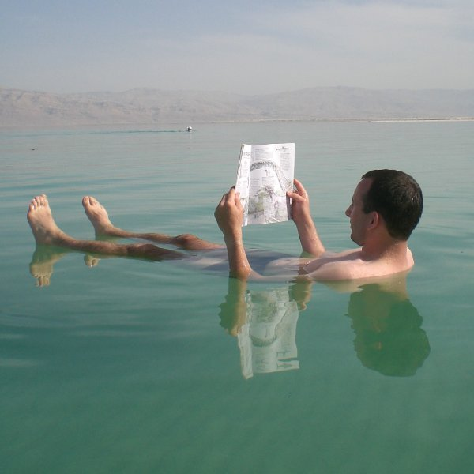
ΝΕΚΡΑ ΘΑΛΑΣΣΑ
Notes:
ΝΕΚΡΑ ΘΑΛΑΣΣΑ

Slide 3
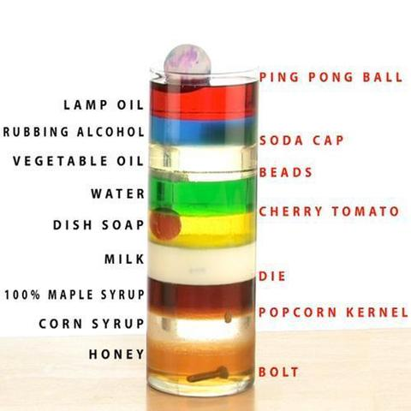

Slide 4
Πυκνότητα ενός υλικού ονομάζεται η μάζα που έχει μια μονάδα όγκου του υλικού .
Για να την υπολογίσουμε χρησιμοποιούμε τη σχέση:
ρ = m / V
όπου m συμβολίζει τη μάζα σώματος φτιαγμένου από το συγκεκριμένο υλικό και V τον όγκο του.
Η πυκνότητα είναι ένα μέγεθος που χαρακτηρίζει το υλικό από το οποίο αποτελείται ένα σώμα: μπορούμε να διακρίνουμε δύο υλικά από την πυκνότητά τους.

Slide 5
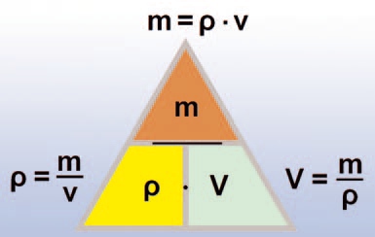

Slide 6
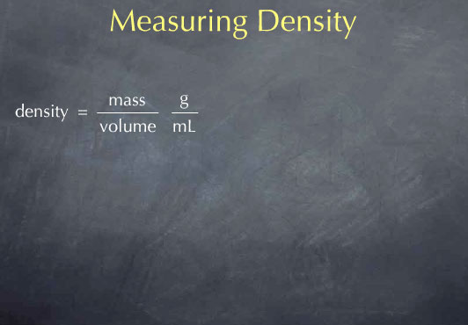
ΜΟΝΑΔΕΣ ΠΥΚΝΟΤΗΤΑΣ
Kg/m³
g/cm³
g/ml

Slide 7
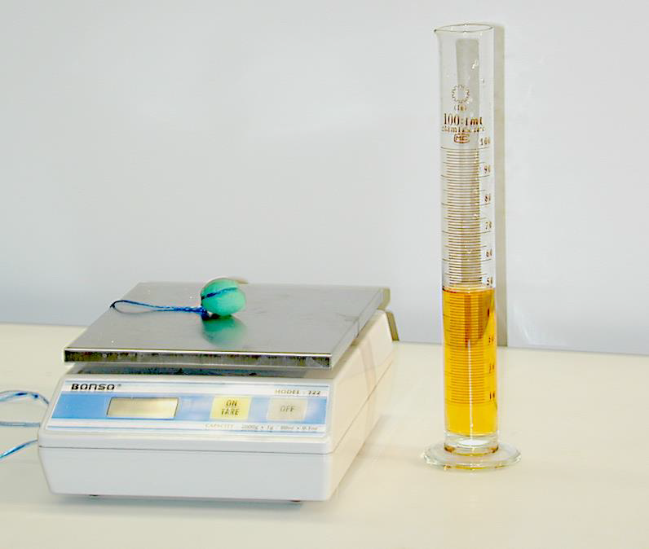

Slide 8
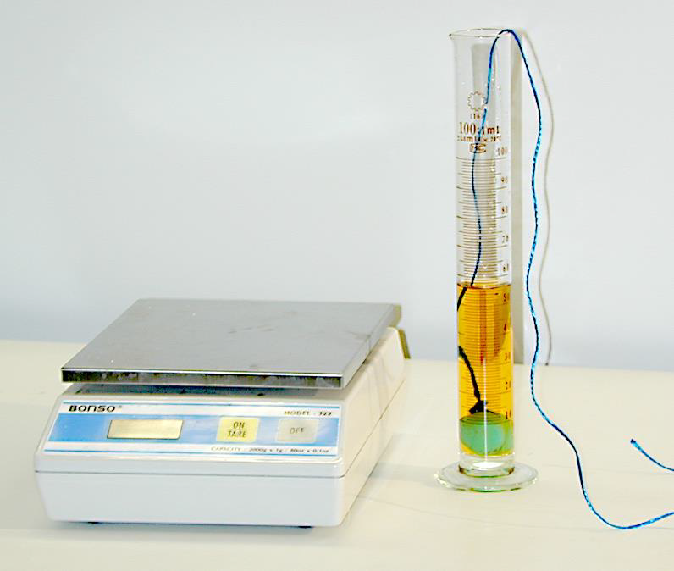

Slide 9
Χρησιμοποίησε και εφάρμοσε τις έννοιες που έμαθες:
4(σελ. 18)
Να συμπληρωθούν οι προτάσεις έτσι ώστε να είναι επιστημονικά ορθές:
Η πυκνότητα ενός υλικού ορίζεται ως το ....................... που έχει ................... την ................. του σώματος από αυτό το υλικό και .....................τον ..................του.
Δηλαδή ρ=

Slide 10
Ασκήσεις
3 (σελ. 19)
Σε αρχαιολογική ανασκαφή βρέθηκαν τα αντικείμενα που περιλαμβάνονται στην πρώτη στήλη του αριστερού πίνακα. Στη δεύτερη και τρίτη στήλη αναφέρονται, αντίστοιχα, η μάζα και ο όγκος κάθε αντικειμένου. Χρησιμοποιώντας τις τιμές της πυκνότητας που περιέχονται στο δεξιό πίνακα, προσδιόρισε το είδος του υλικού από το οποίο είναι κατασκευασμένο κάθε αντικείμενο. Γιατί με αυτή τη μέθοδο δεν μπορείς να είσαι απολύτως βέβαιος για το είδος του υλικού κατασκευής;
ΑΝΤΙΚΕΙΜΕΝΟ | ΜΑΖΑ (g) | ΟΓΚΟΣ (cm³)
Κόσμημα_{Α} | 26 | 2,5
Ξίφος_{Α} | 40 | 4,8
Κόσμημα_{Β} | 23 | 1,2
Μαγειρικό σκεύος | 60 | 25,6
Ξίφος_{Β} | 64 | 9,2
Νόμισμα_{Α} | 110 | 15,0
Νόμισμα_{Β} | 31 | 3,6
Νόμισμα_{Γ} | 68 | 8,1
ΕΙΔΟΣ ΥΛΙΚΟΥ | ΠΥΚΝΟΤΗΤΑ (g/cm³)
Κεραμικό | 2,3
Σίδηρος | 7,0
Χαλκός | 8,9
Ασήμι | 10,5
Χρυσός | 19,3

Slide 11
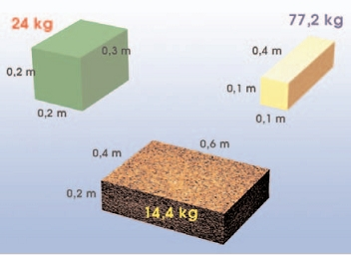
Ασκήσεις
4 (σελ. 19)
Υπολόγισε την πυκνότητα κάθε υλικού αντικειμένου που παριστάνεται στη διπλανή εικόνα:

Slide 12
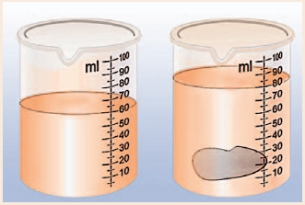
Ασκήσεις
6 (σελ. 19)
Μια πέτρα ακανόνιστου σχήματος μάζας 50 g βυθίζεται μέσα σε σωλήνα με χρωματιστό νερό, οπότε η στάθμη του νερού ανεβαίνει όπως φαίνεται στο παραπάνω σχήμα. Να βρεις την πυκνότητα του υλικού της πέτρας.

Slide 13
Μέτρηση είναι η σύγκριση ενός μεγέθους με ένα ομοειδές μέγεθος που το θεωρούμε ως μονάδα μέτρησης.

Slide 14
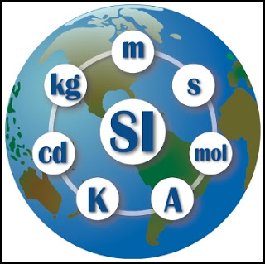
Διεθνές Σύστημα Μονάδων
(System Internationale)
ΘΕΜΕΛΙΩΔΗ ΜΕΓΕΘΗ
ΘΕΜΕΛΙΩΔΕΙΣ ΜΟΝΑΔΕΣ
Μήκος
Μάζα
Χρόνος
Θερμοκρασία
Ένταση ηλεκτρικού ρεύματος
Ένταση ακτινοβολίας
Ποσότητα ύλης

Slide 15
Το Διεθνές Σύστημα Μονάδων απλοποιεί πολύ τις μετρήσεις των φυσικών μεγεθών, γιατί χάρη σ’ αυτό δεν είμαστε υποχρεωμένοι να ορίζουμε αυθαίρετα τη μονάδα μέτρησης για κάθε φυσικό μέγεθος.

Slide 16
Χρησιμοποίησε και εφάρμοσε τις έννοιες που έμαθες:
1 (σελ. 18)
Τι είναι μέτρηση; Να αναφέρεις τρία παραδείγματα μεγεθών και τις μονάδες μέτρησής τους στο SI.

